Slide 1
애플리케이션 테스트 수행
정인혜

Slide 2
목차
1.DB 모듈
- DB접속 / CUD / R
2.데이터 입출력
- Member table

Slide 3
1.DB 모듈_DB접속 / CUD / R

Slide 4
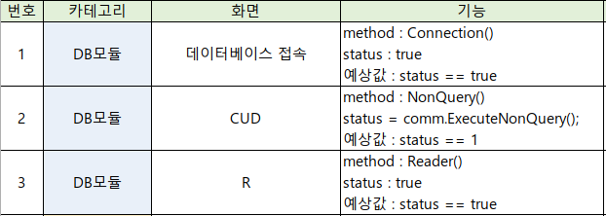
1.DB 모듈_DB접속 / CUD / R
테스트 계획

Slide 5

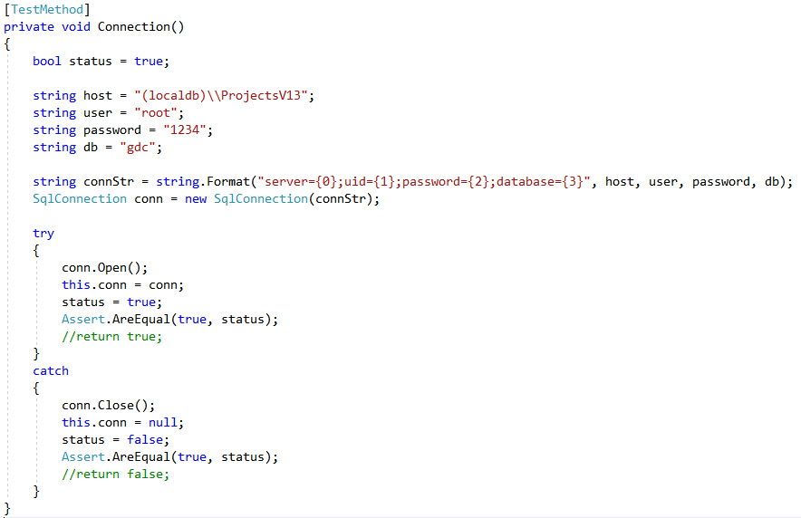
1.DB 모듈_DB접속 / CUD / R

Slide 6

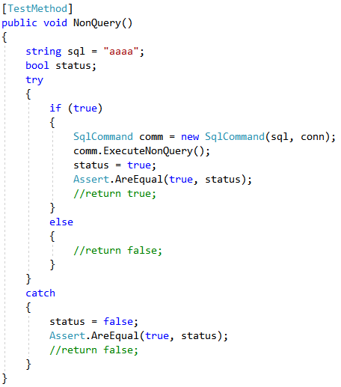
1.DB 모듈_DB접속 / CUD / R

Slide 7
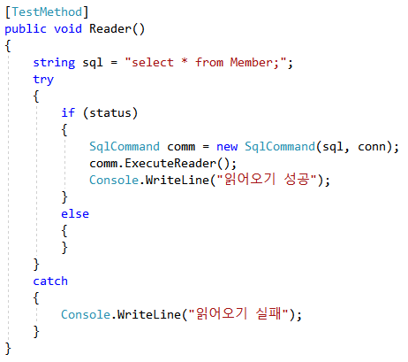
1.DB 모듈_DB접속 / CUD / R

Slide 8
2.데이터 입출력_ Member table

Slide 9
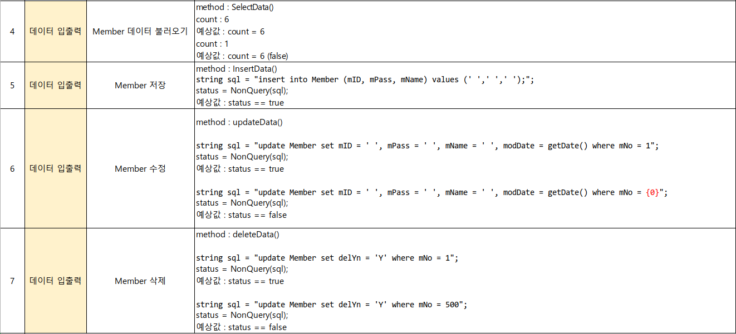
2.데이터 입출력_Member table
테스트 계획

Slide 10
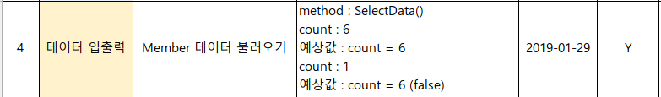
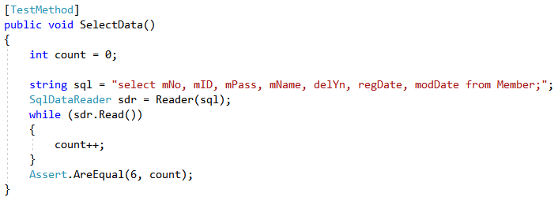
2.데이터 입출력_Member table

Slide 11
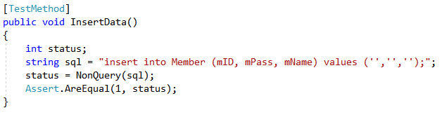
2.데이터 입출력_Member table

Slide 12
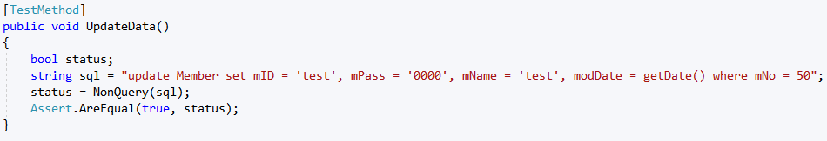
2.데이터 입출력_Member table

Slide 13
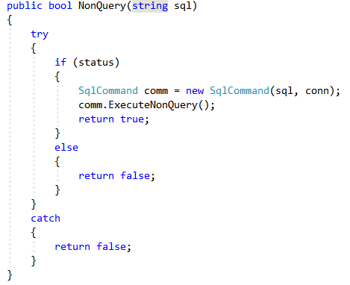
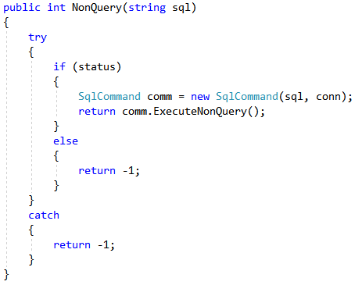
2.데이터 입출력_Member table

Slide 14
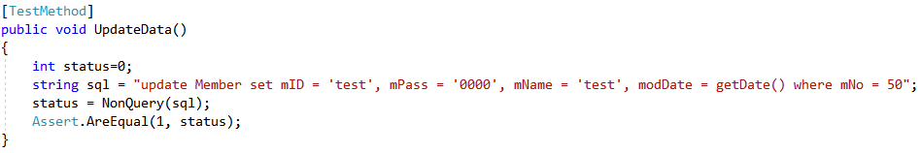
2.데이터 입출력_Member table

Slide 15
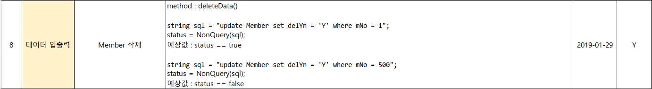
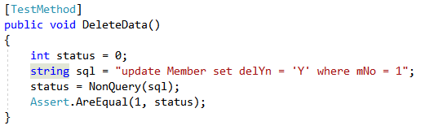
2.데이터 입출력_Member table

Slide 16
감사합니다.

